Slide 1


Slide 2


Agenda
Przedsięwzięcia strategiczne WP
Marta Chełkowska – Dep. Turystyki UMWP
Rozwój regionalnej sieci szlaków rowerowych w Województwie Pomorskim Michał Bieliński/Tomasz Legutko Dep. Turystyki UMWP
Jak budować, zarządzać i promować trasy rowerowe – warsztat tematyczny na bazie doświadczeń i standardów Eurovelo Łukasz Magrian PROT
Debata dotycząca możliwości połączenia Kaszubskiej Marszruty z trasami rowerowymi województwa pomorskiego Debata z udziałem zaproszonych gości

Slide 3
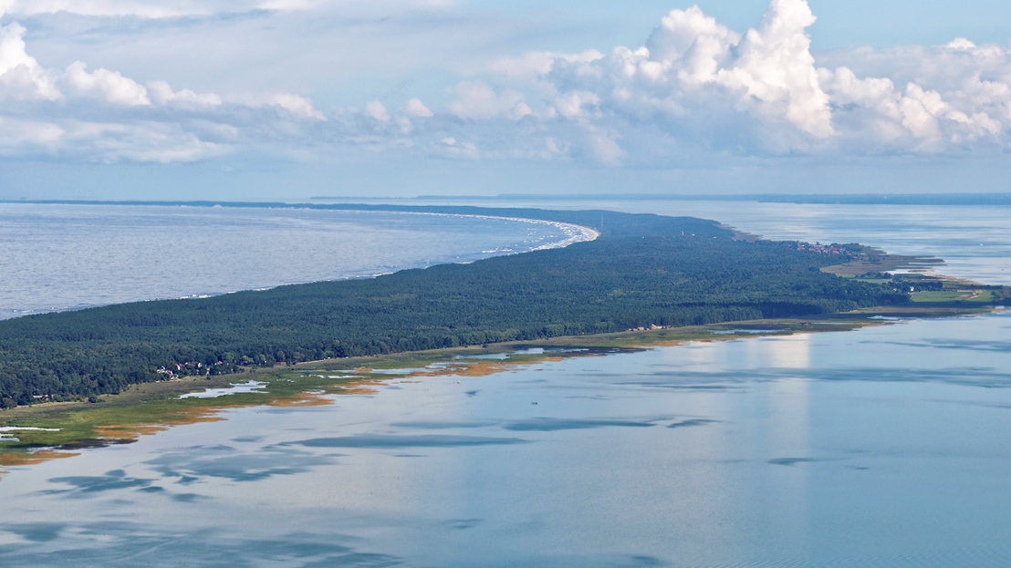

2020
Marta Chełkowska
Dyrektor Departamentu Turystyki

Slide 4



Przedsięwzięcia strategiczne WP
Rozwój oferty turystyki wodnej w obszarze Pętli Żuławskiej i Zatoki Gdańskiej
o znaczeniu międzynarodowym R10 i Wiślana Trasa Rowerowa R9
zagospodarowanie
szlaków wodnych
w województwie pomorskim dla rozwoju turystyki kajakowej

Slide 5
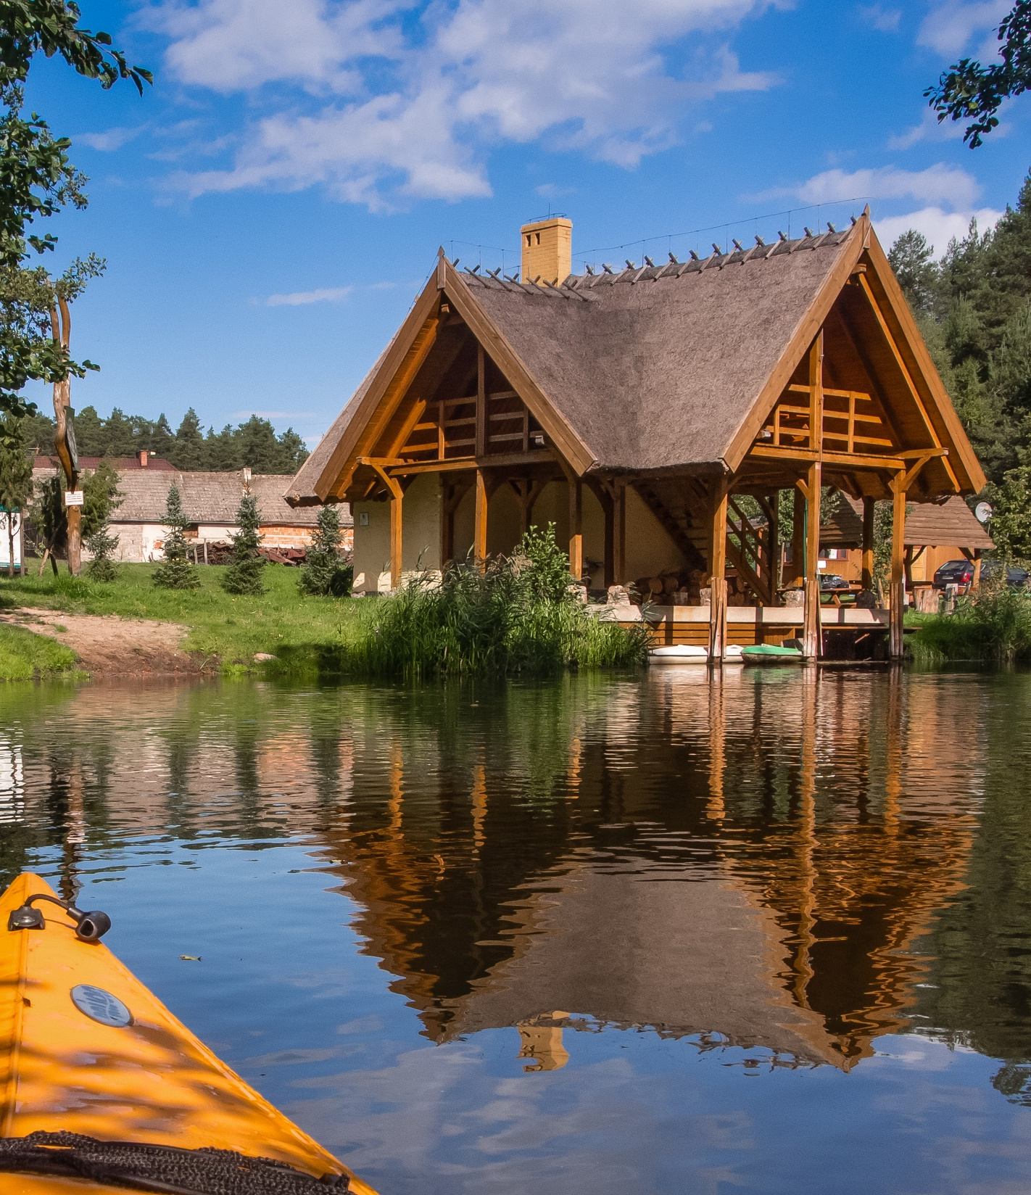
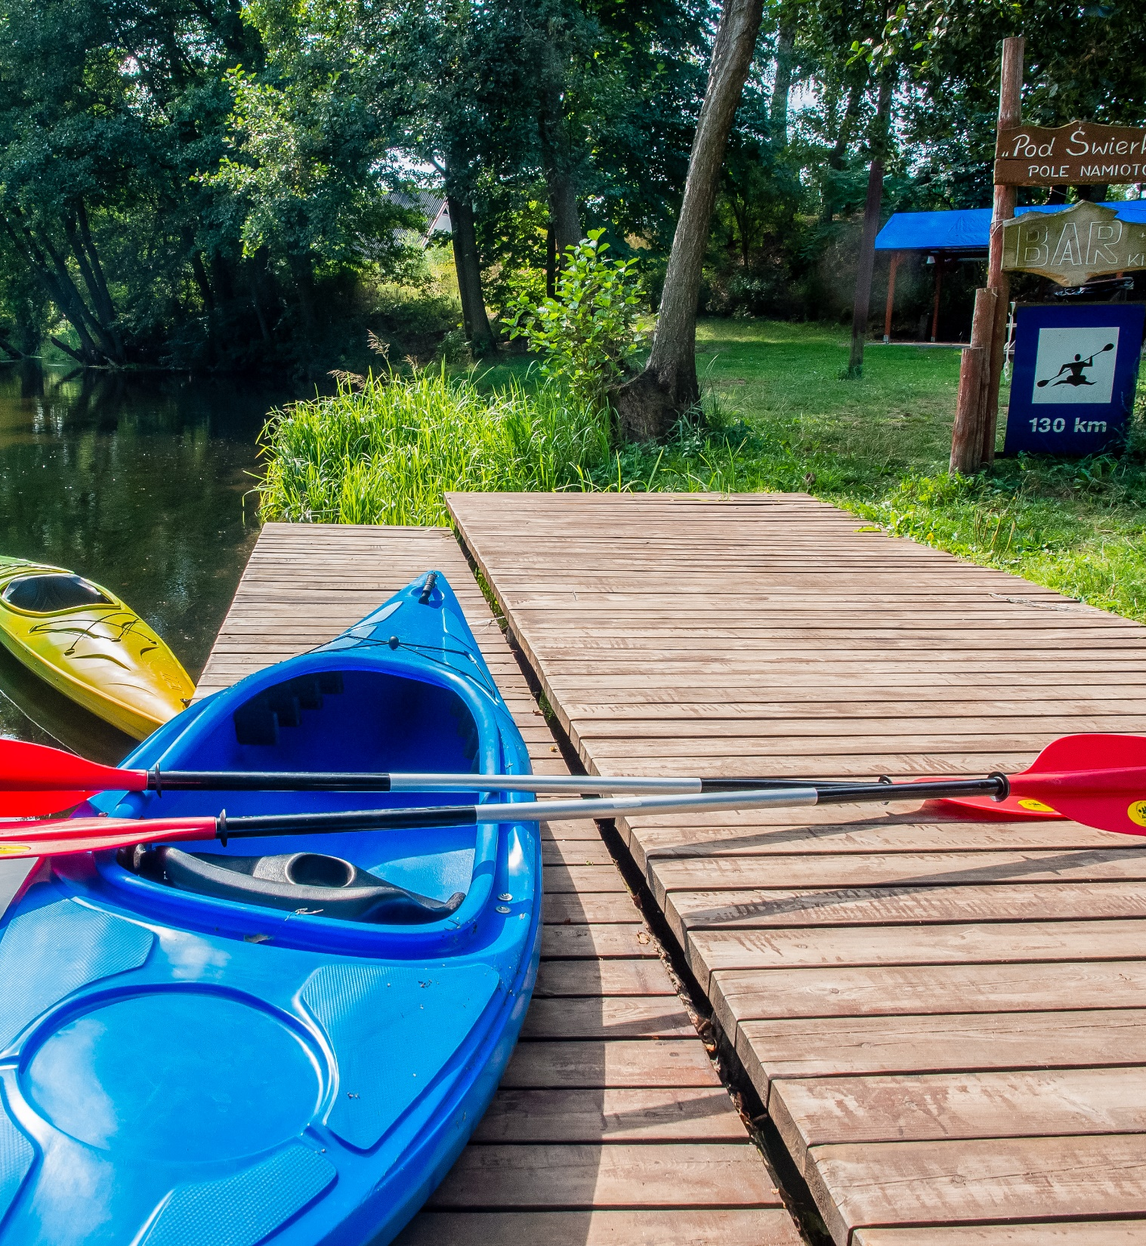


Slide 6
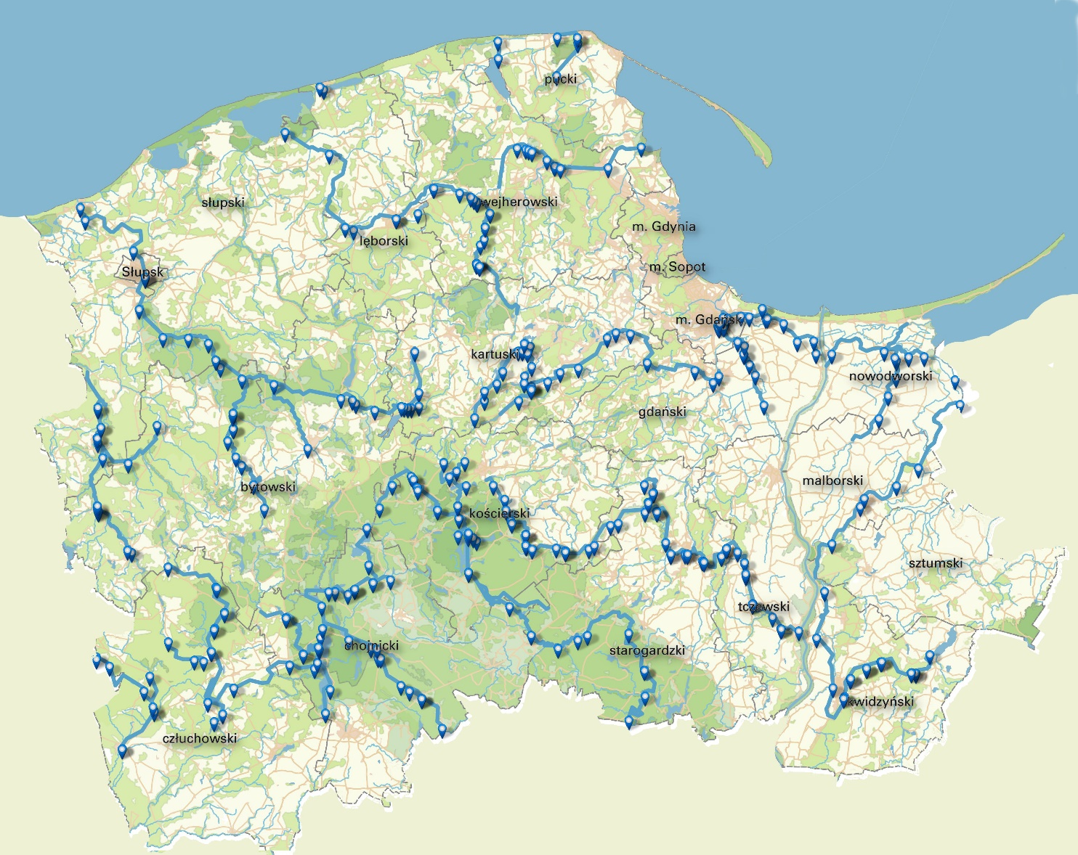
Mapa inwestycji
Projekt partnerski:
81 beneficjentów - 17 partnerstw
Wartość projektu ponad 71 mln PLN
Termin realizacji 2017-2020

Slide 7

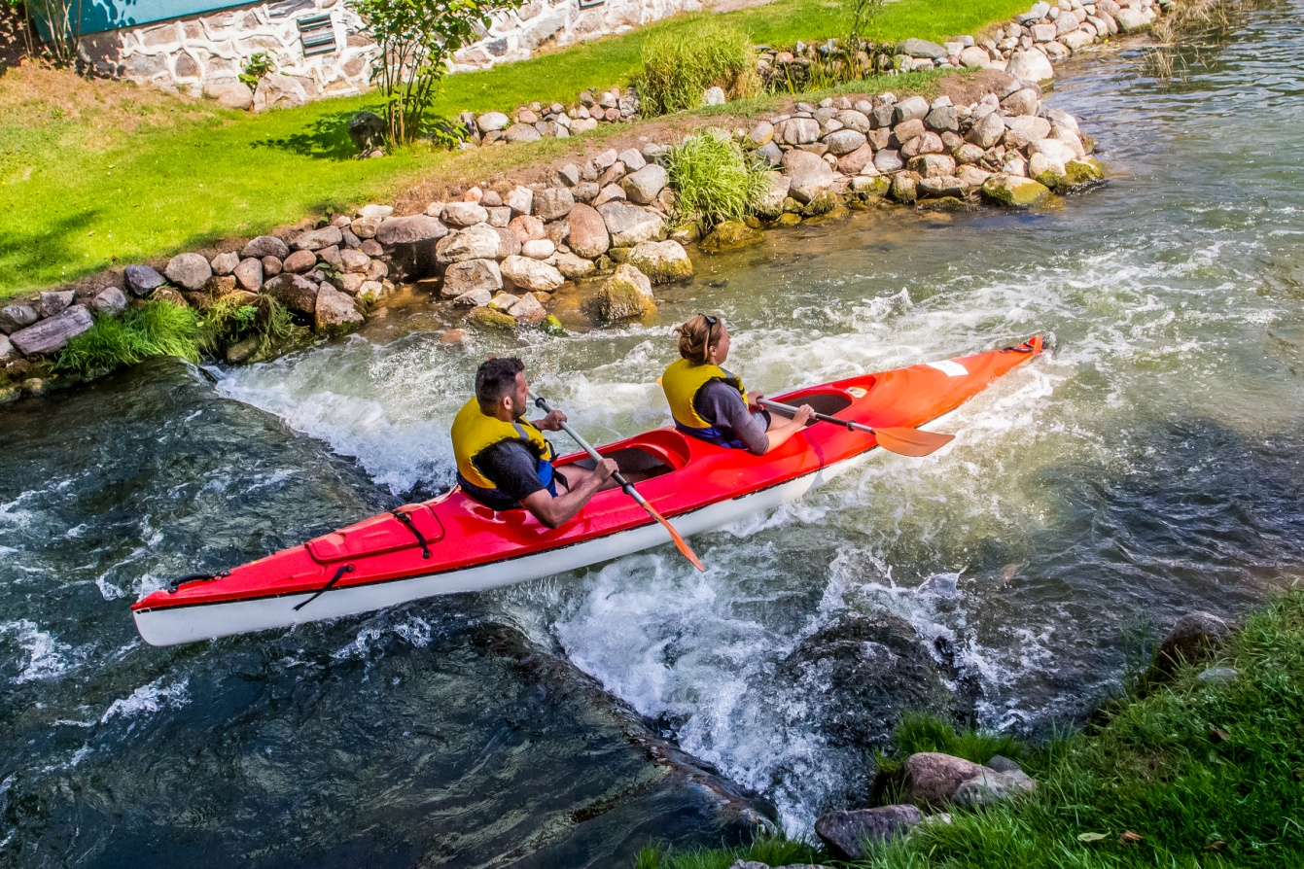
Cele projektu
Budowa i modernizacja:
pól biwakowych i stanic kajakowych oraz punktów etapowych
miejsca wodowania i wyjmowania kajaków
przenosek przy przeszkodach na szlakach kajakowych
Ponadto
stworzenie kompleksowego oznakowania szlaków kajakowych oraz dojazdów do przystani
budowa monitoringu ruchu kajakowego

Slide 8


Zasięg i zakres
32 szlaki kajakowe o łącznej długości 1 200 km to tyle co z Gdańska do Amsterdamu
15 rzek
Ok 1 200 km oznakowanych szlaków kajakowych
222 planowanych zadań inwestycyjnych
w tym: przenoski ,przystanie kajakowe i pola biwakowe
Inspirator i koordynator: Samorząd Województwa Pomorskiego Beneficjent: - samorządy lokalne , podmioty prywatne, stowarzyszenia, osoby fizyczne, nadleśnictwa

Slide 9
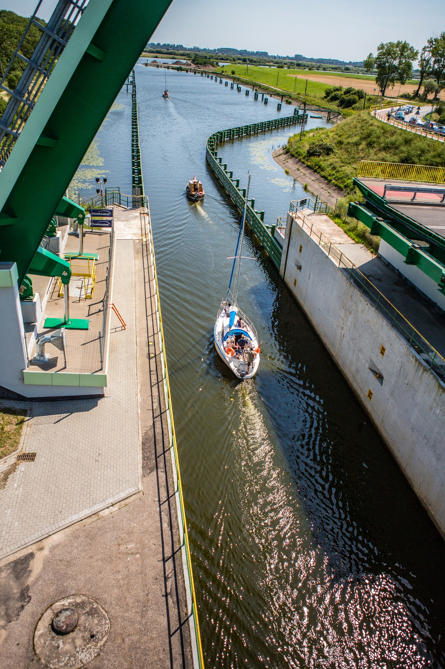
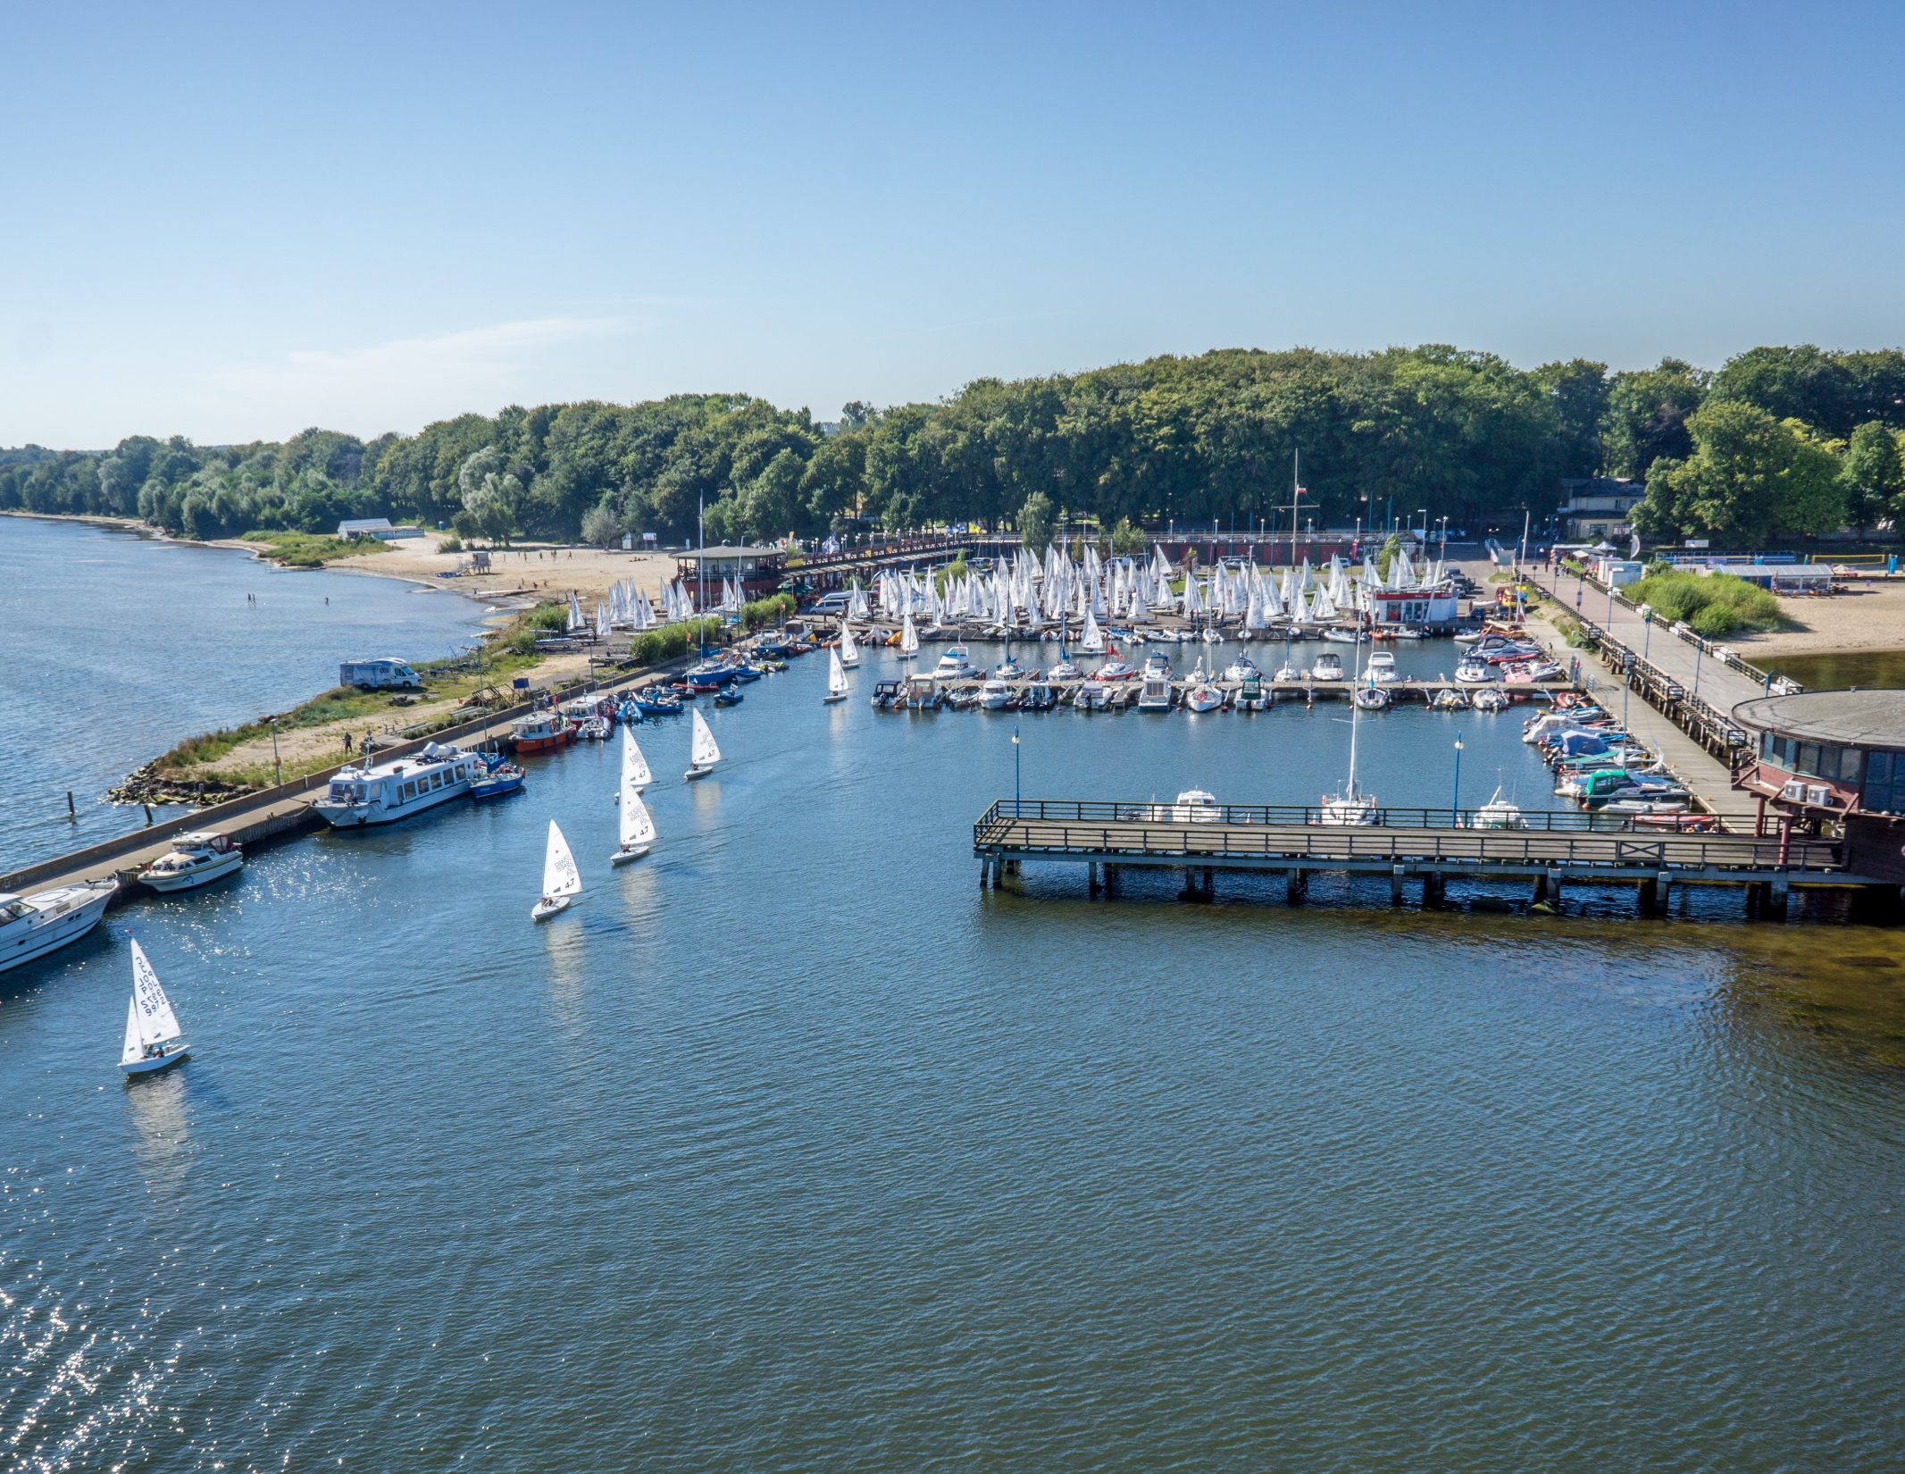



Slide 10
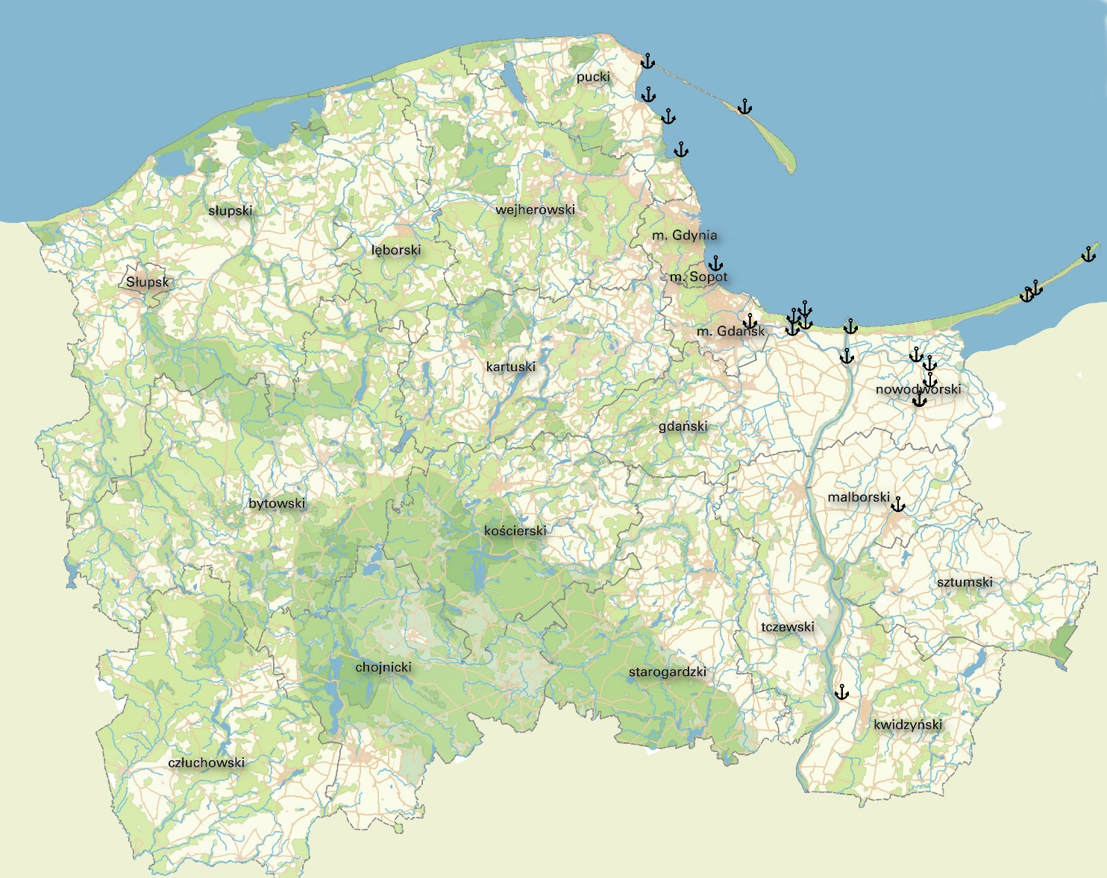
Mapa inwestycji
Projekt obejmuje:
14 beneficjentów - 1 partnerstwo
Wartość projektu 94 mln PLN
Termin realizacji 2017-2020

Slide 11


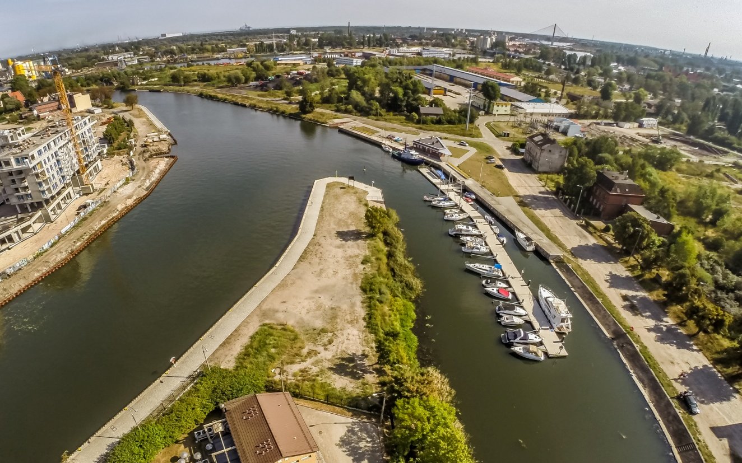
Zasięg i zakres
303 km szlaków wodnych
Zalew Wiślany to akwen 3 x większy od największego jeziora Polski
Gdynia to żeglarska stolica Polski
4 porty żeglarskie
12 przystani jachtowych
Inspirator i koordynator: Samorząd Województwa Pomorskiego
Beneficjent: - samorządy lokalne - gminy, miasta, powiat, stowarzyszenie oraz urząd morski

Slide 12
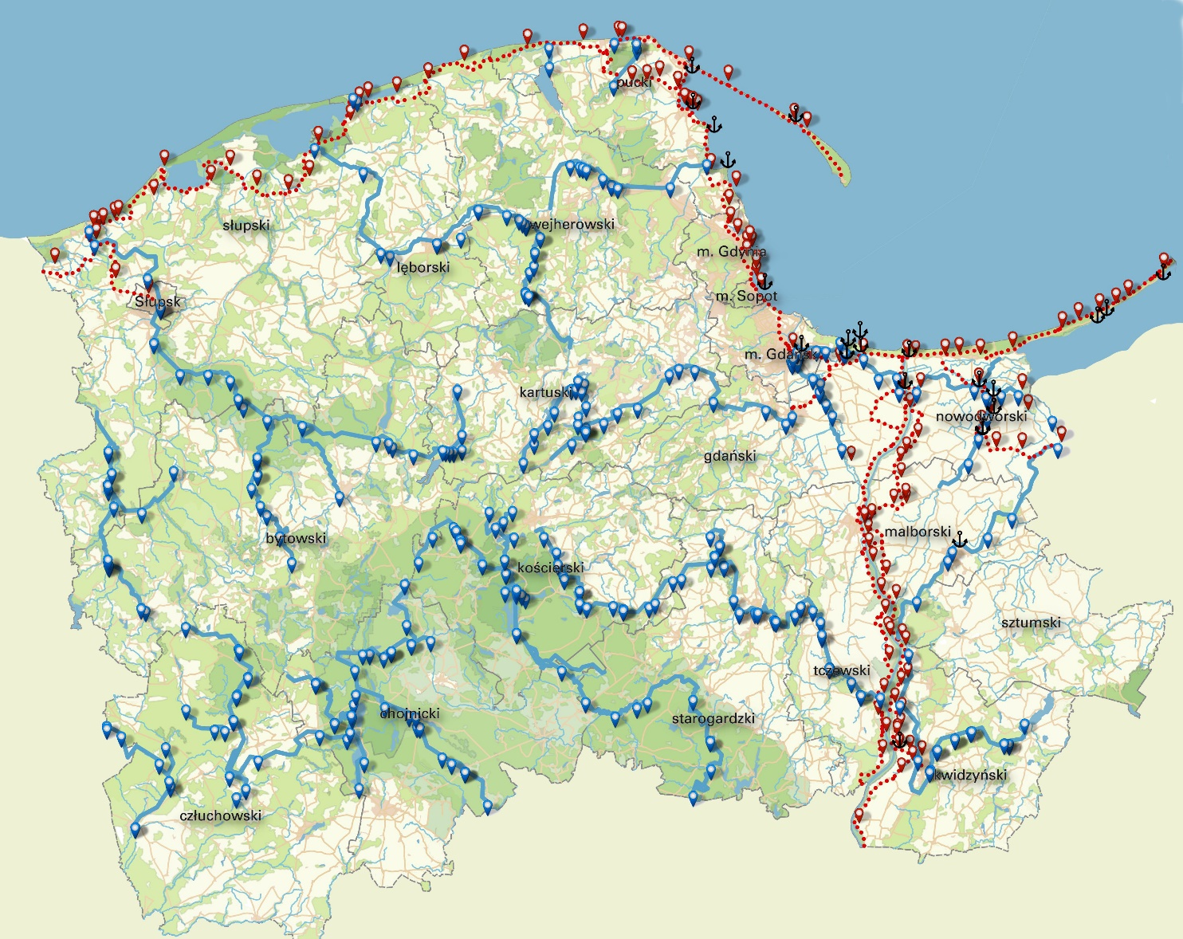
Mapa inwestycji

Slide 13
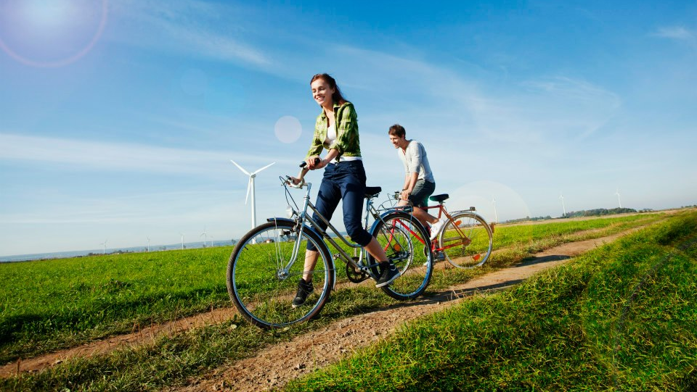


Slide 14
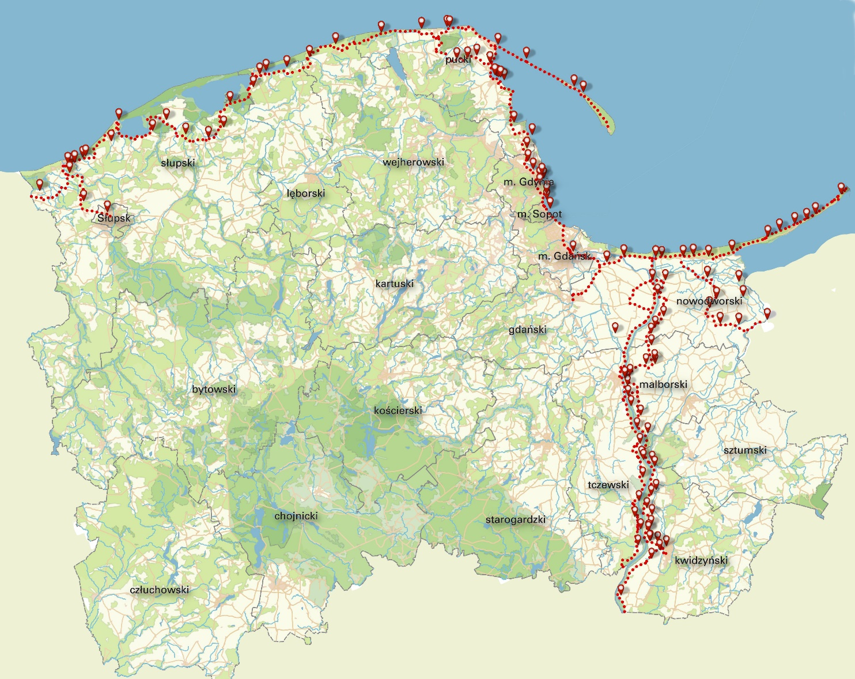
Mapa inwestycji
Projekt partnerski:
41 partnerów
(7 beneficjentów w partnerstwach + 4 beneficjentów indywidualnych)
Wartość projektu ponad 150 mln PLN
Termin realizacji 2017-2022

Slide 15

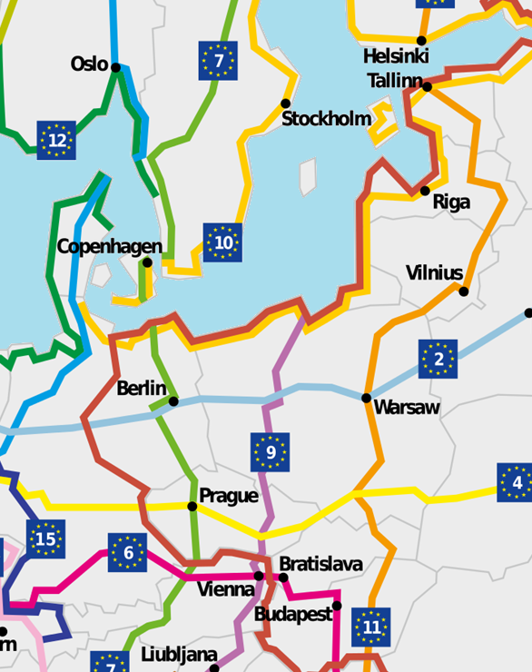
Cele przedsięwzięcia
Budowa 2 tras rowerowych o międzynarodowym znaczeniu - R-10 (EV 10) - wzdłuż Morza Bałtyckiego,
- R-9 (EV 9) Wiślana Trasa Rowerowa– wzdłuż Wisły
Wpisanie WTR oraz sieć europejskich tras rowerowych Euro Velo w narodowy produkt turystyczny
Stworzenie na bazie WTR i trasy R-10 markowego produktu turystycznego Województwa Pomorskiego
Utrwalenie wizerunku i marki Województwa Pomorskiego jako regionu przyjaznego dla rozwoju turystyki rowerowej (spójny, sieciowy i zintegrowany produkt turystyczny oraz istotny jego wyróżnik)
Pobudzenie lokalnej gospodarki oraz powstanie nowych miejsc pracy

Slide 16
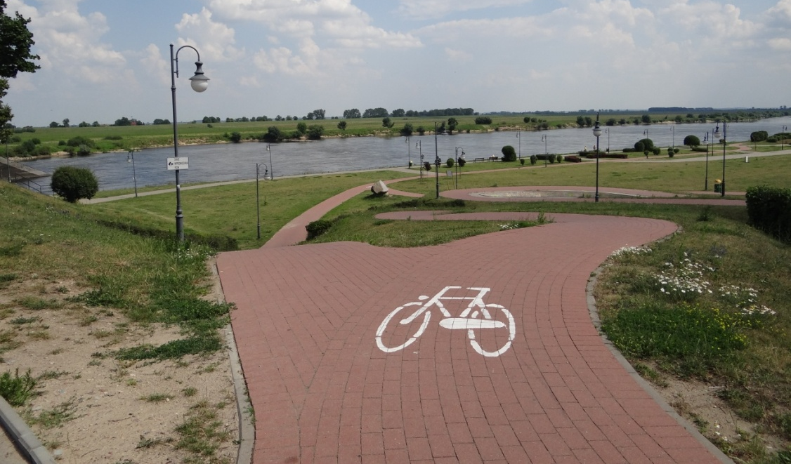
Zasięg i zakres
Budowa ponad 660 km oznakowanych tras
to tyle samo co z Gdańska do Pragi
85 miejsc postojowych dla rowerzystów
budowa nowych dróg rowerowych
przebudowa istniejących dróg publicznych i leśnych w zakresie przystosowania do ruchu rowerowego
spójne oznakowanie tras
modernizacja mostów i kładek
Inspirator i koordynator: Samorząd Województwa Pomorskiego
Beneficjent: samorządy lokalne - gminy, miasta, powiaty
Współpraca z RDLP, Urzędem Morskim Gdynia, Słupsk

Slide 17
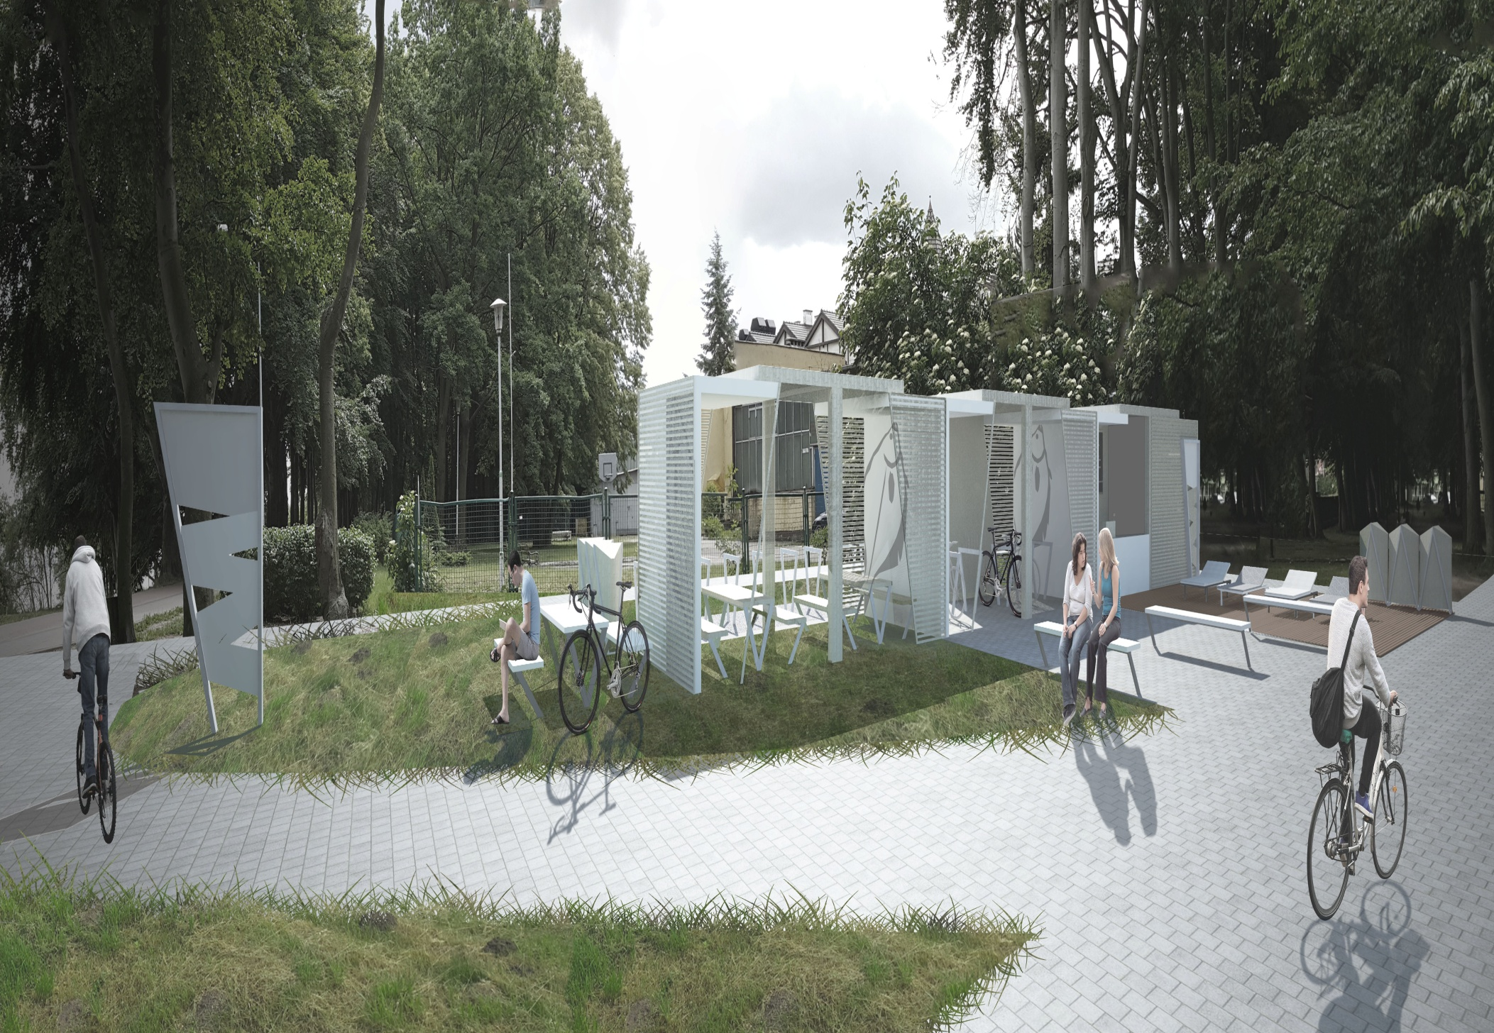
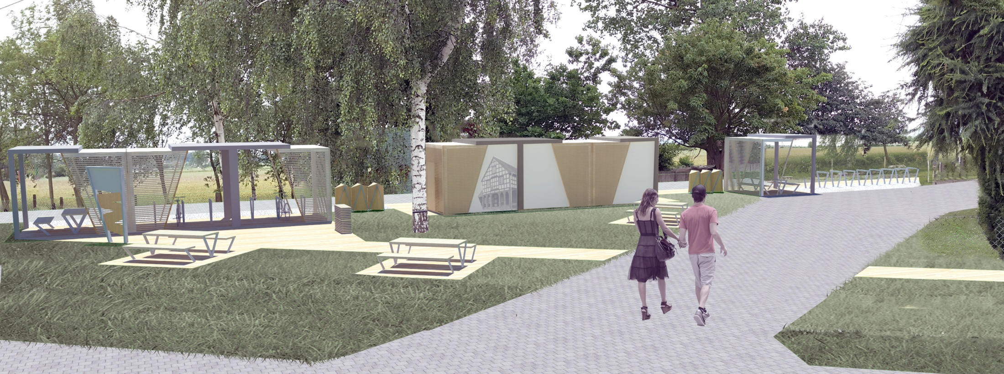
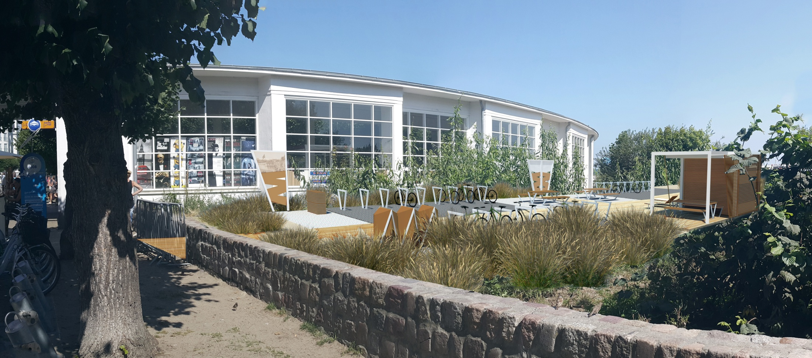
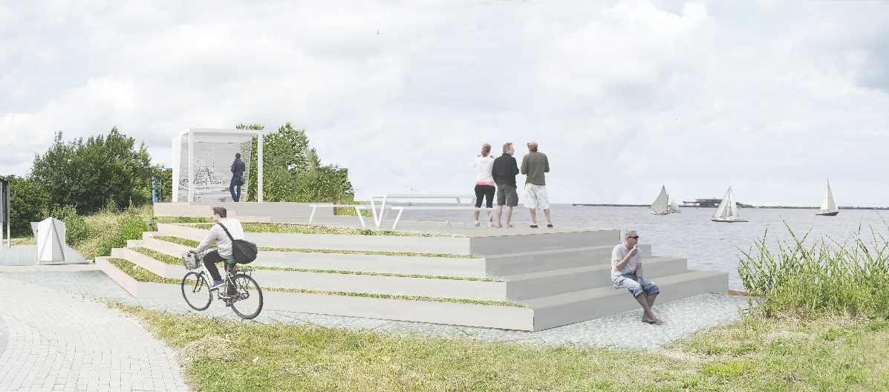
Miejsca postojowe
Pelplin Małe Walichnowy
M. Puck Port
Sopot Molo
Puck Rozgard

Slide 18
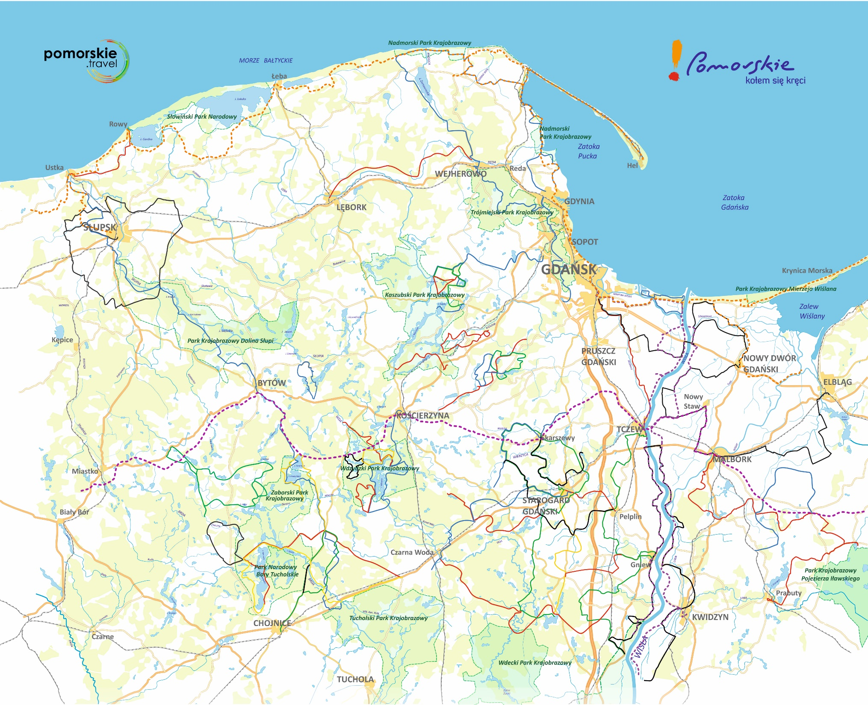
Pomorskie szlaki rowerowe

Slide 19







Gadżety promocyjne

Slide 20

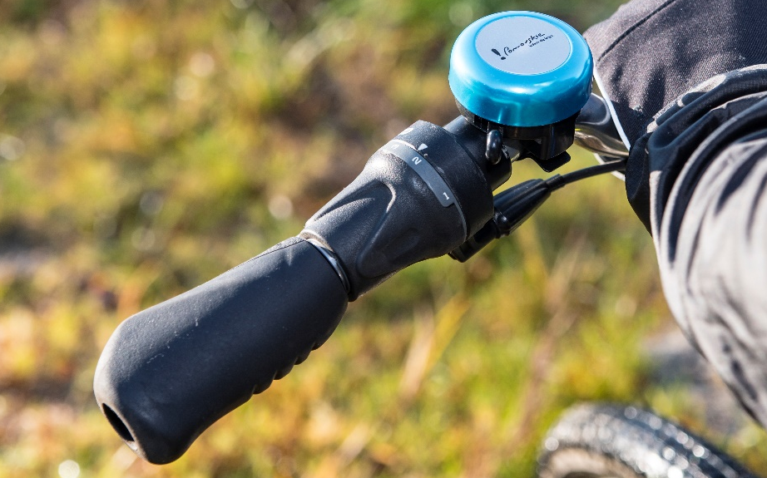
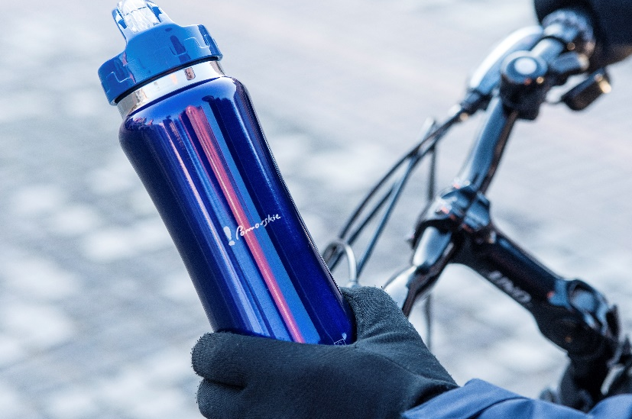
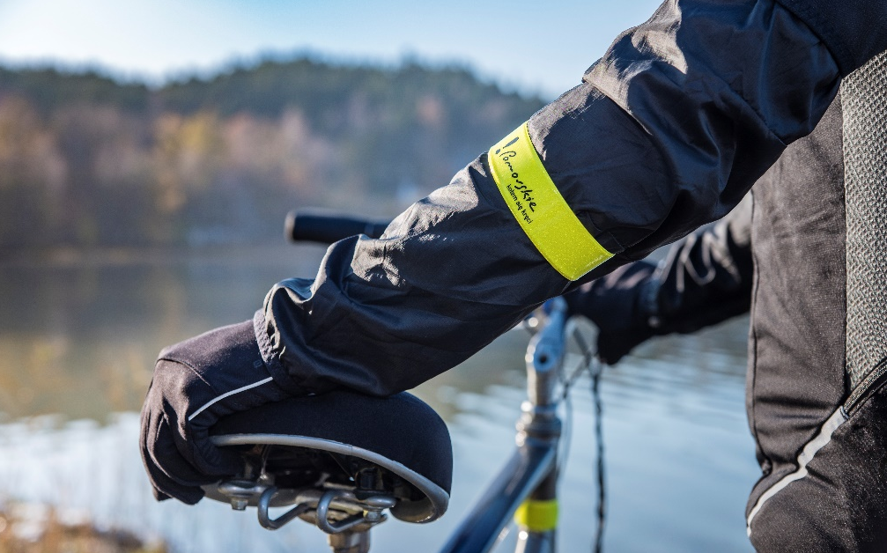
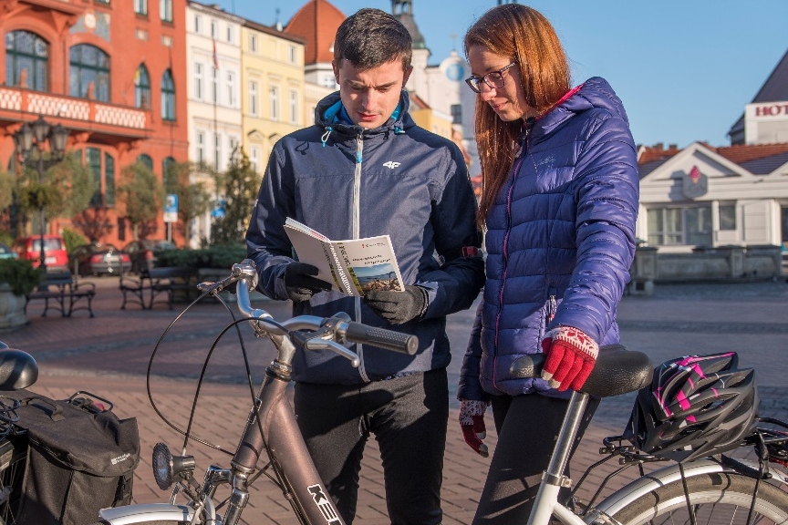
Gadżety promocyjne

Slide 21
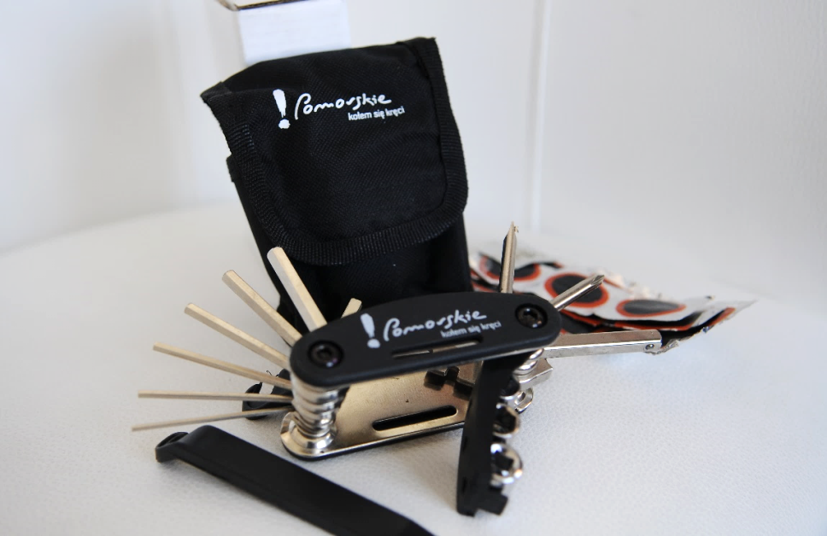
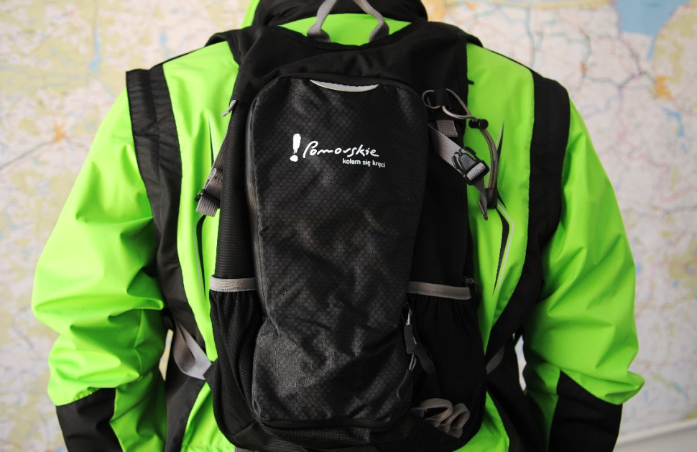
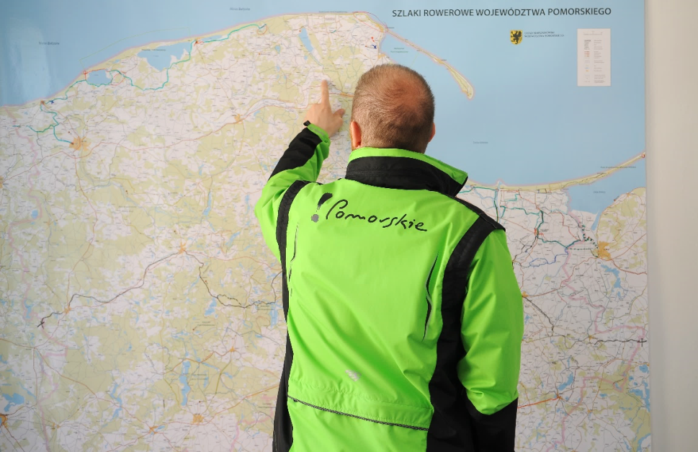
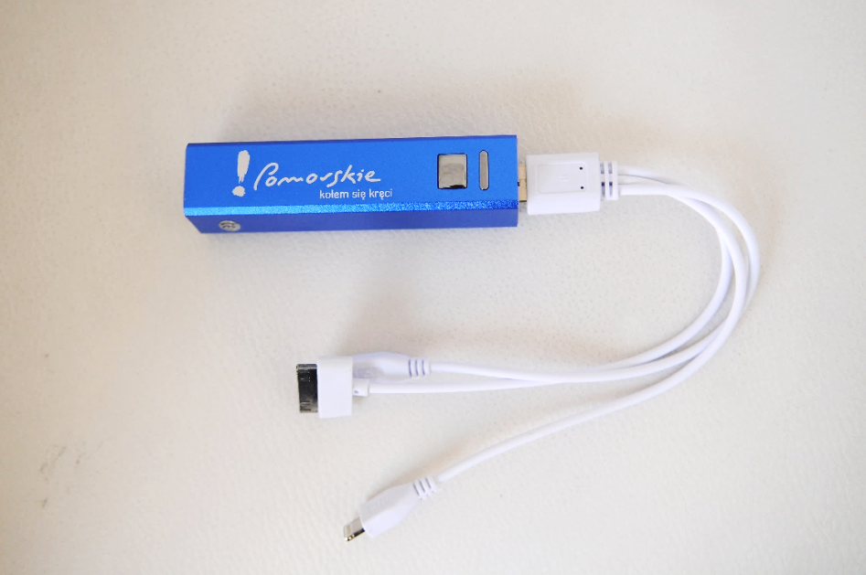
Gadżety promocyjne

Slide 22

Promocja

Slide 23


Slide 24


Slide 25


EuroVelo – europejska sieć tras rowerowych

Slide 26
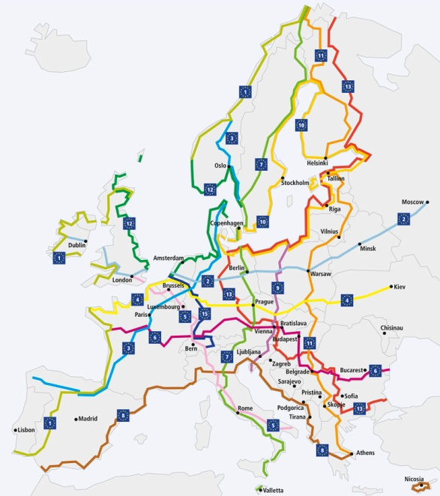
EuroVelo w liczbach
15 międzynarodowych tras
Ponad 70 000 km
42 kraje
*w Polsce – 6 tras
*w woj. pomorskim 3 trasy

Slide 28
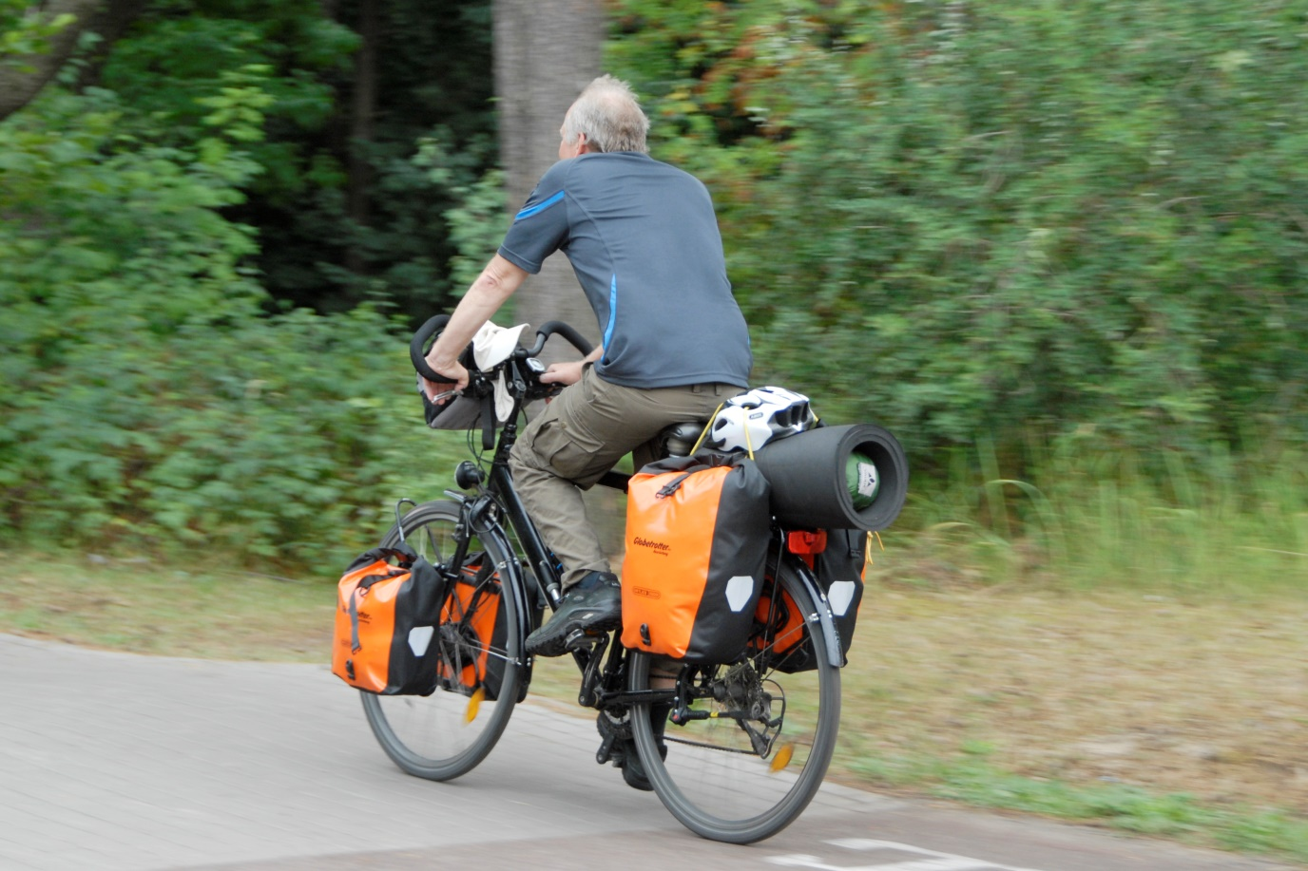
Europejski Standard Certyfikacji - cele, główne kryteria oceny, sposób badania
Poprawa jakości Europejskiej Sieci Tras Rowerowych poprzez wskazanie miejsc krytycznych/problemowych w sieci oraz motywowanie instytucji odpowiedzialnych (decydentów) do rozwiązania zdiagnozowanych problemów.
Zapewnienie kontroli jakości tras jako zachęta do korzystania z certyfikowanych międzynarodowych tras rowerowych.

Slide 29
Główni użytkownicy
Rowerzyści na „wakacjach rowerowych”
Turyści korzystający okazjonalnie z tras podczas wakacji
Rowerzyści jednodniowi (wypoczynek)
Lokalni użytkownicy (mieszkańcy dojeżdżający do pracy)
Sportowcy, użytkownicy rekreacyjni

Slide 30
Klasyfikacja użytkowników przyjęta na potrzeby certyfikacji
Doświadczeni rowerzyści (osoby, które korzystają z roweru jako głównego środka komunikacji na co dzień oraz podczas wakacji/urlopu)
Rowerzyści z podstawowym doświadczeniem (osoby, które z roweru korzystają okazjonalnie, z niewielkim doświadczeniem rekreacyjnych wypadów rowerowych. Jest to średnio doświadczona grupa rowerzystów o przeciętnej kondycji)
Rowerzyści niedoświadczeni ( użytkownicy okazjonalni, z małym doświadczeniem oraz ze specjalnymi wymaganiami (np. rowery z przyczepkami dla dzieci, tandemy, rowery specjalne dla osób niepełnosprawnych itp.)

Slide 31
Kryteria oceny przyjęte na potrzeby certyfikacji
KRYTERIUM PODSTAWOWE – spełnia oczekiwania doświadczonych rowerzystów, certyfikowana trasa na całej długości musi spełniać KRYTERIUM PODSTAWOWE
KRYTERIUM GŁÓWNE – spełnia oczekiwania rowerzystów z podstawowym doświadczeniem, co najmniej 70% długości certyfikowanej trasy musi spełniać KRYTERIUM GŁÓWNE
KRYTERIUM DODATKOWE – odpowiada oczekiwaniom niedoświadczonych oraz bardziej wymagających rowerzystów oraz użytkowników rowerów specjalistycznych
Do oceny trasy mogą zostać włączone także dalsze kryteria (pozytywne i negatywne).

Slide 32
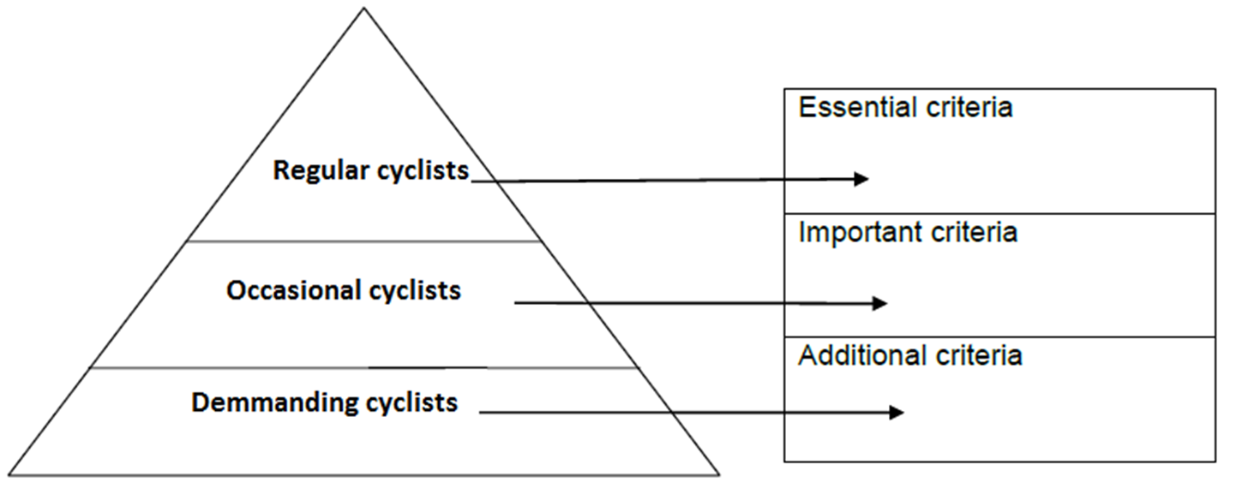
Główni użytkownicy/Kryteria Oceny

Slide 33
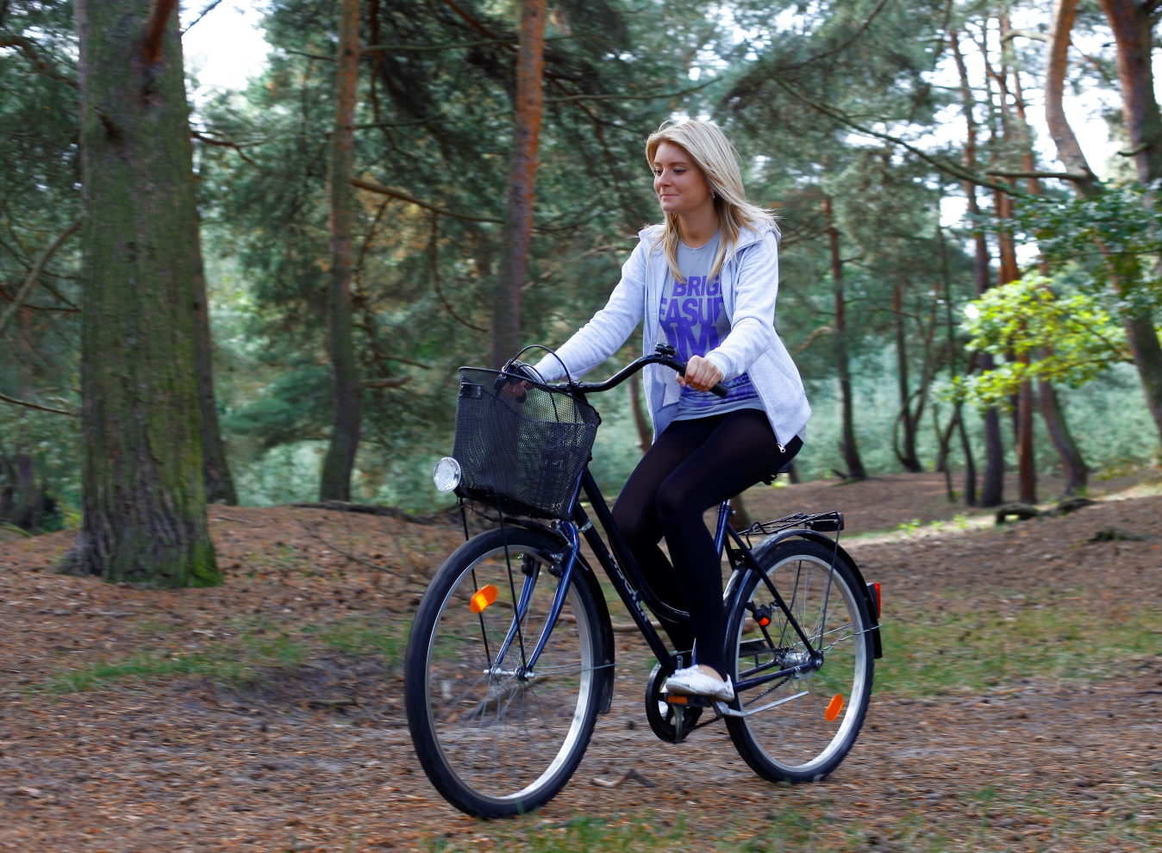
Certyfikacja
Podczas procesu certyfikacji, trasom przyznawane są punkty. Ilość punktów zależna jest od stopnia spełnienia kryteriów w poszczególnych kategoriach. Trasa może uzyskać certyfikat EuroVelo, jeżeli każdy jej etap dzienny uzyska co najmniej 50 % maksymalnej ilości punktów, a cała trasa - co najmniej 60%.

Slide 34
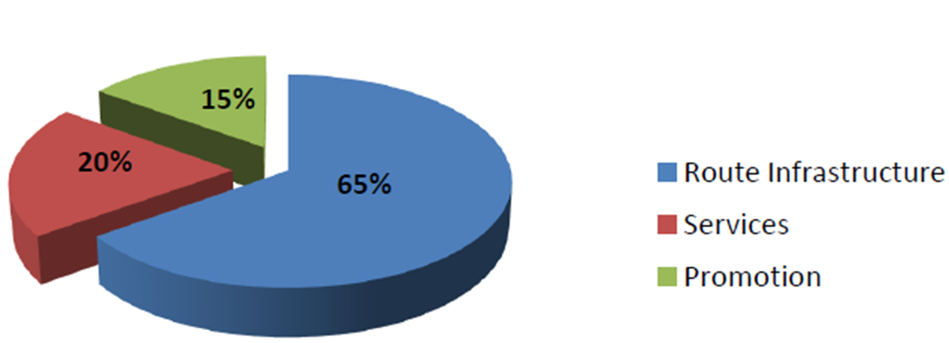
Certyfikacja
Wszystkie kryteria muszą zostać spełnione w następujących kategoriach:
Infrastruktura
Serwis i usługi
Informacja i promocja

Slide 35
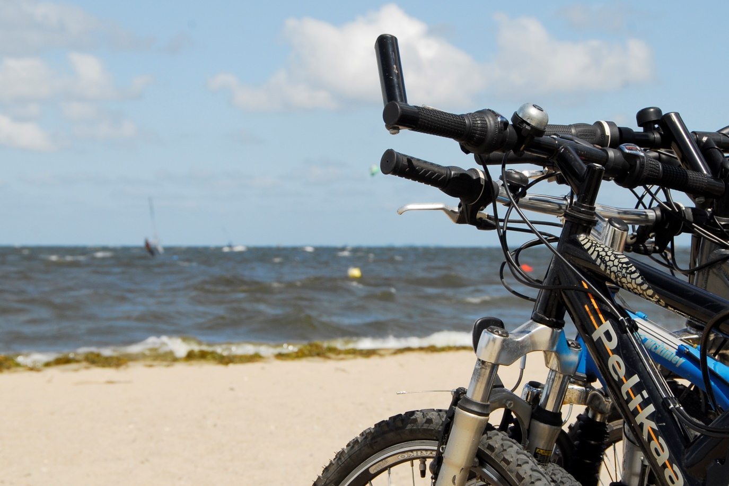
Certyfikacja
Elementy podlegające ocenie:
Trasa (minimum 1,000 km, 2 kraje)
Odcinki dzienne (30 – 90 km)
Szczegółowe badanie (1 km)
Decydujące o ocenie (200 m)

Slide 36
Certyfikacja - Infrastruktura
W ramach oceny tej kategorii ocenie podlegają takie elementy jak:
Kontynuacja trasy (ciągłość/spójność/przeszkody fizyczne, prawne/transport)
Rodzaj trasy
Natężenie ruchu/ograniczenia prędkości
Nawierzchnia (rodzaj/szerokość)
Stopień nachylenia
Atrakcyjność krajobrazu
Oznakowanie
Transport publiczny

Slide 37
Certyfikacja – Infrastruktura
Przykłady kryteriów (natężenie ruchu)
KRYTERIUM PODSTAWOWE: trasa może prowadzić drogami o wysokim natężeniu ruchu samochodowego i wysokiej dopuszczalnej prędkości na odcinku nie dłuższym niż 50% etapu dziennego; dla całej trasy suma takich odcinków nie może przekroczyć 25%. trasa ta nie może obejmować etapu dziennego, który na odcinku większym niż 10% długości prowadzi drogami o bardzo wysokim natężeniu ruchu samochodowego (więcej niż 10 000 pojazdów na dobę przy dopuszczalnej prędkości powyżej 30 km/h), jeżeli brak jest przynajmniej asfaltowego pobocza albo wyznaczonego pasa dla rowerów.
KRYTERIUM GŁÓWNE: trasa nie może posiadać etapów dziennych, które na odcinku większym niż 10% długości prowadzą drogami o wysokim natężeniu ruchu samochodowego (więcej niż 4 000 pojazdów na dobę przy dopuszczalnej prędkości powyżej 30 km/h), jeżeli brak przynajmniej asfaltowego pobocza albo wyznaczonego pasa dla rowerów.
KRYTERIUM DODATKOWE: trasa nie może posiadać etapów dziennych, które prowadzą przez niebezpieczne skrzyżowania.

Slide 38
Certyfikacja – Infrastruktura
Przykłady kryteriów (nawierzchnia)
KRYTERIUM PODSTAWOWE: nawierzchnia i szerokość tras powinny zapewnić ich przejezdność przez cały rok dla rowerów trekkingowych i turystycznych podczas typowych dla danego regionu warunków pogodowych (z wyjątkiem opadów śnieżnych). Nawierzchnia tras powinna być gładka i trwale stabilna, najlepiej asfaltowa. Wyjątkowo może być zastosowany inny materiał tak przygotowany, aby zapewnić przejezdność trasy.
KRYTERIUM GŁÓWNE: co najmniej 50% każdego dziennego etapu powinno mieć nawierzchnie odpowiadające dobrej nawierzchni asfaltowej.
KRYTERIUM DODATKOWE: żadna z części odcinka dziennego nie może posiadać sekcji o utrudnionym przejeździe

Slide 39
Certyfikacja – Infrastruktura
Przykłady kryteriów (transport)
KRYTERIUM PODSTAWOWE: transport publiczny przeznaczony do przewożenia rowerów zlokalizowany minimum co 150km na wybranych odcinkach
KRYTERIUM GŁÓWNE: transport publiczny przeznaczony do przewożenia rowerów zlokalizowany minimum co 75km na wybranych odcinkach
Dodatkowo przy ocenie brane są pod uwagę takie elementy jak:
Rodzaj środka transportu
Charakter i częstotliwość połączeń
Odległość od trasy (do 15km i pomiędzy 15 a 25km)
Forma zakupu/rezerwacji biletu (np. czy bilet w cenie podstawowej uwzględnia przewóz rowerów)

Slide 40
Certyfikacja – Serwis i usługi
W ramach oceny tej kategorii ocenie podlegają takie elementy jak:
Zakwaterowanie
Restauracje, miejsca zakupu posiłków/miejsca postojowe
Usługi serwisu/sklepy rowerowe
Dostępność ofert
Inne usługi i serwisy

Slide 41
Certyfikacja – Serwis i usługi
Przykłady kryteriów (zakwaterowanie)
KRYTERIUM PODSTAWOWE: każdy etap dzienny musi zapewniać możliwość noclegu (minimum pokoje prywatne, pensjonaty, place kempingowe itp.).
KRYTERIUM GŁÓWNE: każdy etap dzienny posiada zróżnicowaną ofertę noclegową (nie tylko luksusowe hotele lub traperskie warunki noclegowe).
Wyżej ocenione będą etapy dzienne z szerokim spektrum możliwości noclegowych.

Slide 42
Certyfikacja – Serwis i usługi
Przykłady kryteriów (wyżywienie)
KRYTERIUM PODSTAWOWE: na każdym etapie dziennym musi być możliwość skorzystania przynajmniej z oferty małej gastronomii lub sklepu (restauracja, bar, sklep spożywczy) oraz Miejsca Odpoczynku Rowerzystów (MOR).
KRYTERIUM DODATKOWE: na każdym etapie dziennym - co 15 km - musi być możliwość skorzystania przynajmniej z oferty małej gastronomii lub sklepu (restauracja, bar, sklep spożywczy).
Wyżej ocenianie będą etapy dzienne z szeroką ofertą gastronomiczną o różnej jakości oraz z ofertą specjalnie dedykowaną rowerzystom oraz z samoobsługowymi MOR o wysokim standardzie (np. z toaletą i bieżącą wodą).

Slide 43
Certyfikacja – Serwis i usługi
Przykłady kryteriów (warsztaty/sklepy)
KRYTERIUM PODSTAWOWE: minimum co 150 km na trasie musi znajdować się warsztat i/lub sklep rowerowy; alternatywnie dopuszcza się samoobsługowe warsztaty rowerowe jednak nie rzadziej niż co 50 km .
KRYTERIUM GŁÓWNE: na każdym etapie dziennym znajduje się warsztat i/albo sklep rowerowy
Usługi dodatkowe np. punkty ładowania rowerów elektrycznych, dostępność ofert turystycznych (transgranicznych) itp.

Slide 44
Certyfikacja – Informacja i promocja
W ramach oceny tej kategorii ocenie podlegają takie elementy jak:
Komunikacja online
Drukowane materiały informacyjne
Inne narzędzia promocyjne

Slide 45
Certyfikacja – Serwis i usługi
Przykłady kryteriów (online)
KRYTERIUM PODSTAWOWE: obowiązkowa informacja na stronie internetowej: www.eurovelo.org o krajowych i regionalnych odcinkach trasy, połączona z przeglądową informacją na temat całej trasy EuroVelo. Każda krajowa lub regionalna strona internetowa musi posiadać szczegółowe informacje o przebiegu trasy (włącznie ze szczegółową mapą), o oznakowaniu, ofercie noclegowej i środkach transportu zbiorowego.
KRYTERIUM GŁÓWNE: kompleksowa i szczegółowa informacja o krajowych i regionalnych odcinkach trasy wraz z interaktywnymi mapami, atrakcjami turystycznymi, portalami z ofertą noclegową, rozkładami jazdy transportu zbiorowego, informacją GPS z możliwością jej pobrania
Pozytywnie oceniane będą informacje w mediach społecznościowych i kampanie internetowe, zestaw przydatnych aplikacji na urządzenia mobilne.

Slide 46
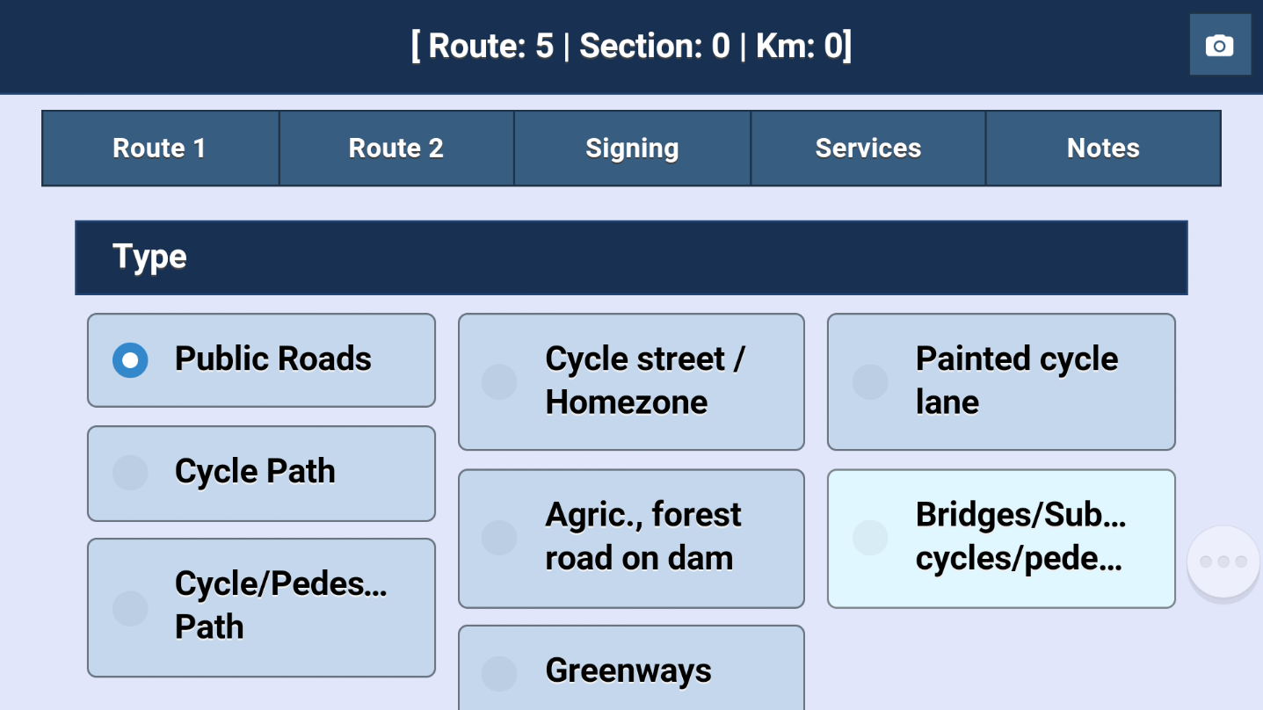
Aplikacja i zbieranie danych

Slide 47
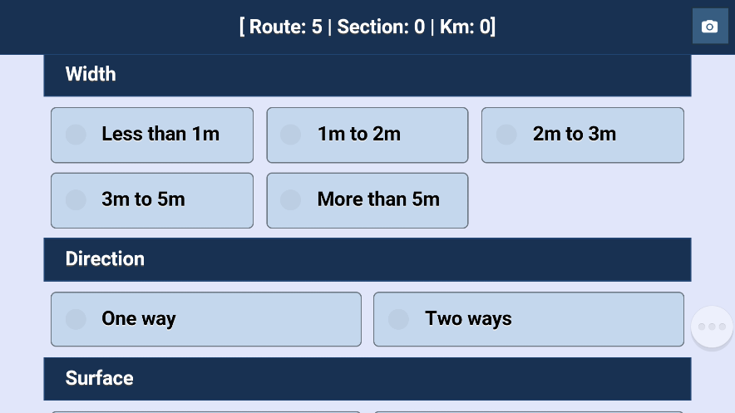
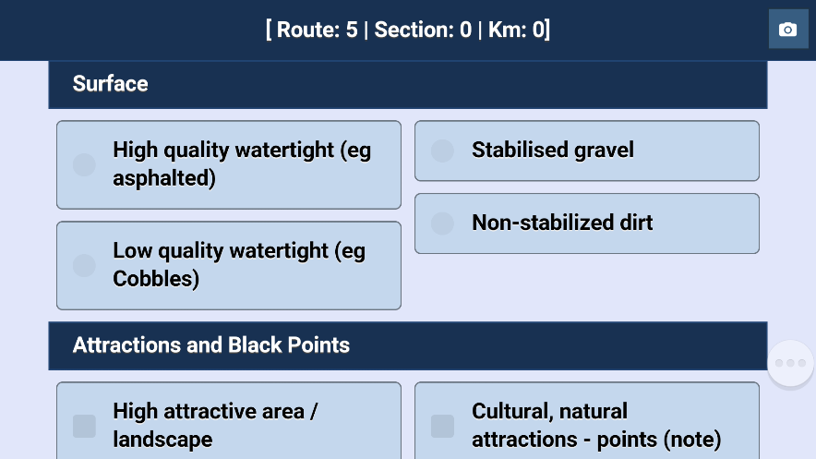
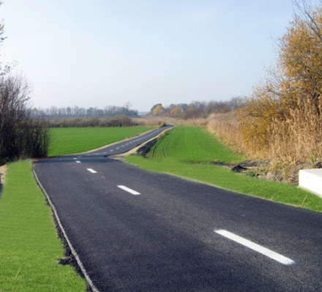
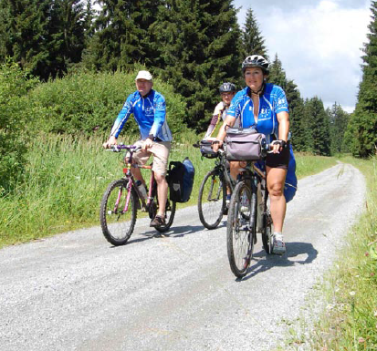
Aplikacja i zbieranie danych

Slide 48
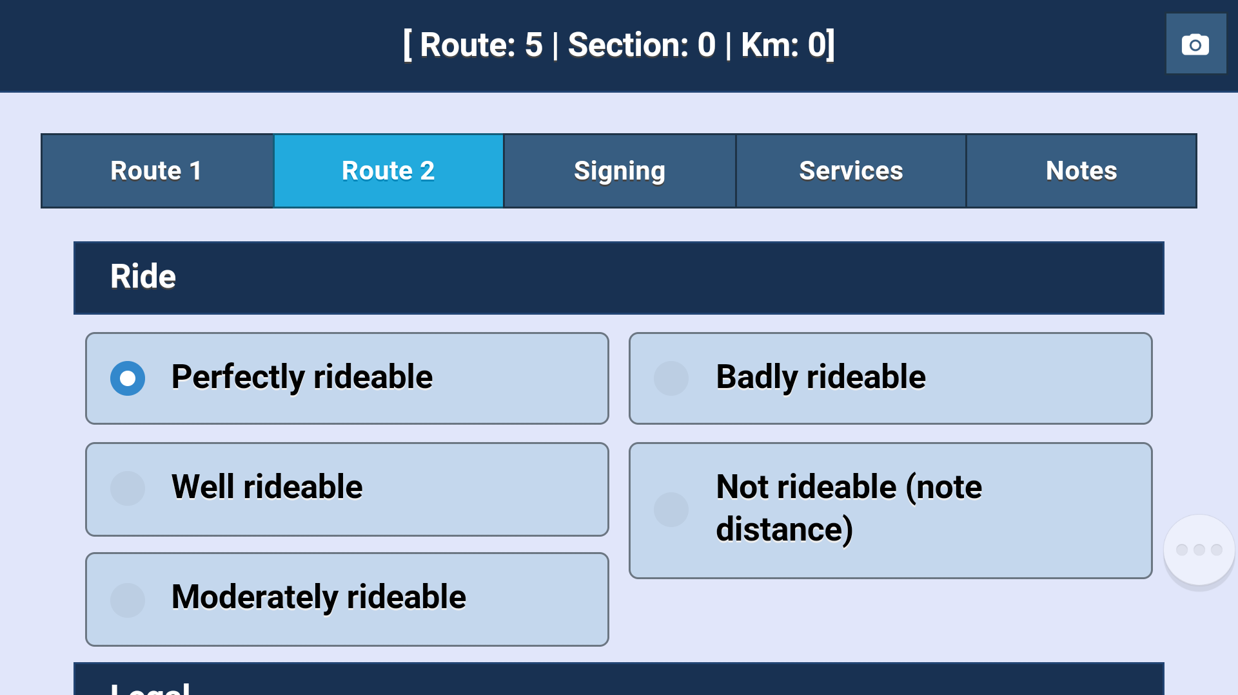
Aplikacja i zbieranie danych

Slide 49
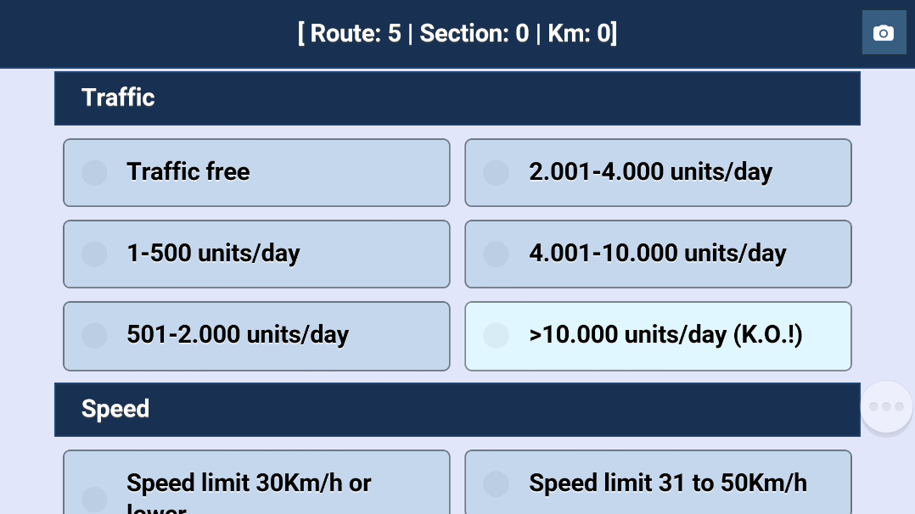
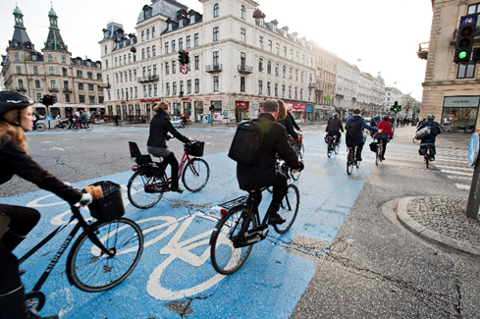
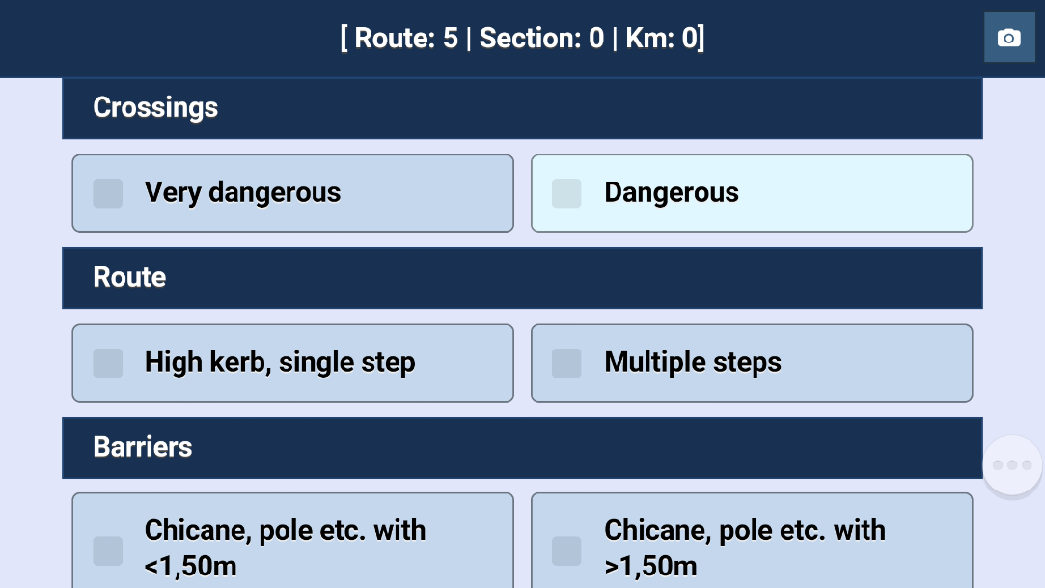
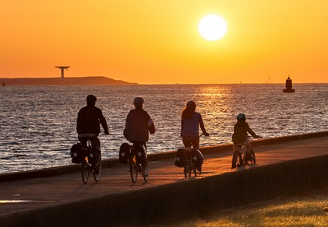
Aplikacja i zbieranie danych

Slide 50
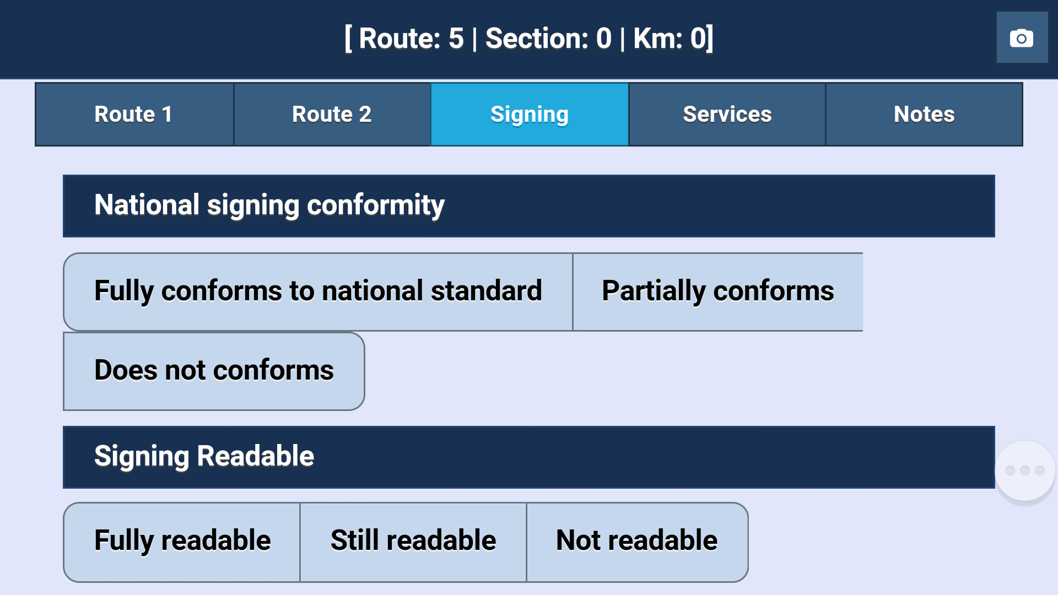
Aplikacja i zbieranie danych

Slide 51
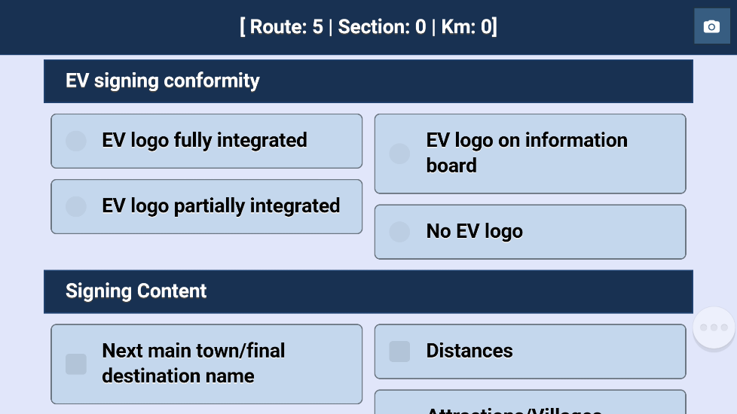
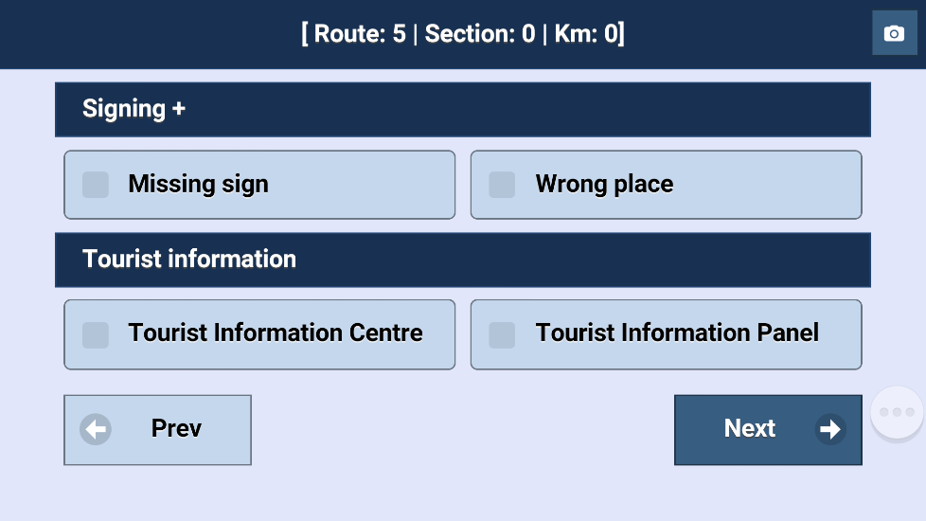
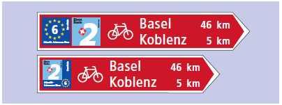
Aplikacja i zbieranie danych

Slide 52
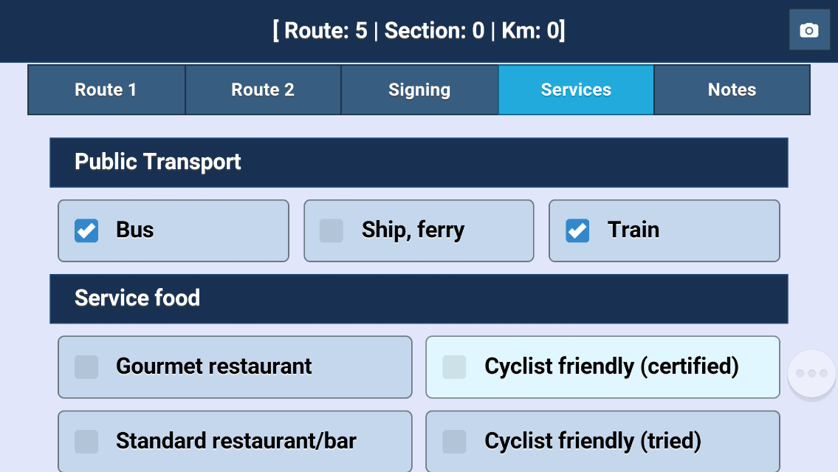
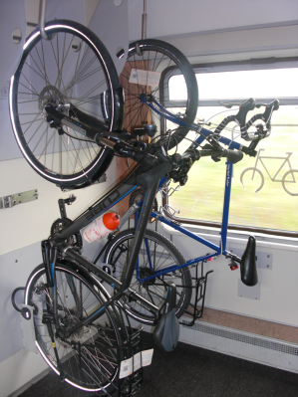
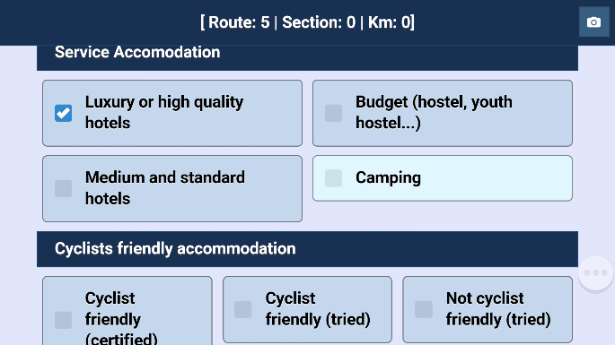

Aplikacja i zbieranie danych

Slide 53

Aplikacja i zbieranie danych

Slide 54

Aplikacja i zbieranie danych

Slide 55



Aplikacja i zbieranie danych

Slide 56

wytyczne europejskie, a grunt lokalny?

Slide 57

Czy to się opłaca?
Obecność turystów w mniej uczęszczanych miejscach
Rozwój lokalnego biznesu usługi/serwisy
Wydłużenie wysokiego sezonu turystycznego
Dbałość o zdrowie, integracja lokalnych społeczność
Pieniądze….

Slide 58
Czy to się opłaca?
Bilsko 2.3 mln podróży w Europie
44 miliardy euro przychodu
Przykłady innych Państw europejskich

